Slide 1

YARC
Carne Federico – 1059865
Linguaggi Formali e Compilatori
Unleash Synthetic
Data's potential

Slide 2

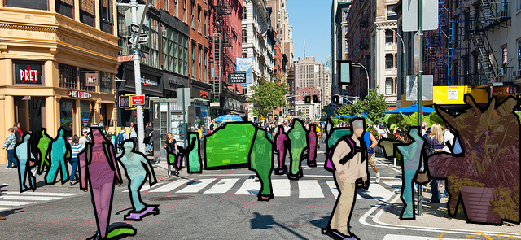
L’importanza dei dati nell’AI
L'addestramento di modelli di AI richiede dataset rappresentativi, variegati e accuratamente etichettati per ottenere performance elevate.
La raccolta e l'etichettatura di dataset di grandi dimensioni è un processo impegnativo in termini di tempo e con costi spesso proibitivi.

Slide 3


Il potere dei dati sintetici
I dati sintetici sono informazioni già etichettate prodotte artificialmente tramite algoritmi, vengono utilizzati in alternativa ai dati reali per addestrare modelli di AI.
Tecniche di Synthetic Data Generation (SDG) consentono di generare in modo rapido e semplice dati in quantità elevate, adattandoli alle esigenze specifiche.

Slide 4





Perché usare i dati sintetici?
Riduzione dei costi
Privacy
Superano il data gap e riducono costi e tempi di acquisizione ed etichettatura.
Risolvono i problemi legati alla privacy e riducono il bias nei dataset generati.
Precisione
Scalabilità
Possono includere casi rari ma cruciali, altrimenti impossibili da raccogliere.
Possono essere generati in massa e si adattano agli specifici casi d’uso.

Slide 5
Un esempio: bin picking di dischi freno
vs
Dati Reali
Dati Sintetici
50
Frame
1500
~2 ore
Tempo
~30 min
Bassa
Variabilità
Elevata
6+ ore
Labeling
Automatico

Slide 6


Le sfide nell’adozione dei dati sintetici
Landscape variegato
Workflow inefficiente
Esistono molteplici librerie, diverse le une dalle altre e difficili da padroneggiare.
È necessario un feedback continuo tra 3D designer e sviluppatori.

Slide 7

YARC entra in scena
YARC è uno Scene Description Language (SDL) sviluppato specificatamente per la generazione di dati sintetici tramite simulazione di ambienti 3D.
Con YARC si possono facilmente comporre scenari, poi tradotti in codice eseguibile dagli engine di modellazione 3D.
L’idea alla base di YARC è avere una soluzione efficiente, user-friendly e indipendente dall’engine, per semplificare il processo di generazione dei dati sintetici.

Slide 8

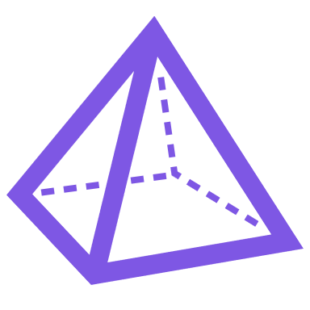

I 3 principi chiave
Platform Independent
Dichiarativo e intuitivo
YARC si adatta perfettamente a diversi engine 3D, assicurando compatibilità e flessibilità.
1
2
YARC adotta una sintassi snella e dichiarativa, che consente una composizione intuitiva della scena e una maggiore facilità d’uso.
3
Personalizzabile ed estendibile
YARC è stato progettato in modo da garantirne la personalizzazione, consentendo agli utenti di adattarlo alle loro specifiche esigenze.

Slide 9
Perché usare YARC?
YARC
Legacy SDG Tool
Workflow semplificato
Curva di apprendimento ripida
Semplifica la generazione di dati sintetici con un linguaggio intuitivo e user-friendly
Presenta una curva di apprendimento ripida, che porta a una generazione meno efficace
Technology Freedom
Rigidità dei tool
Compatibile con diversi motori 3D, garantisce flessibilità ed evita il lock-in tecnologico
Adattarsi a nuovi tool richiede molti sforzi per apprenderne le regole e la sintassi
Collaborazione migliorata
Mancanza di un linguaggio comune
Facilita la comunicazione tra sviluppatori e designer, fornendo un linguaggio comune
Non esiste un linguaggio comune, il che porta a inefficienze nel coordinamento del team

Slide 10
Grazie

